Slide 1
I consigli
del team WHP
per
pedalare in sicurezza
Notes:
1

Slide 2
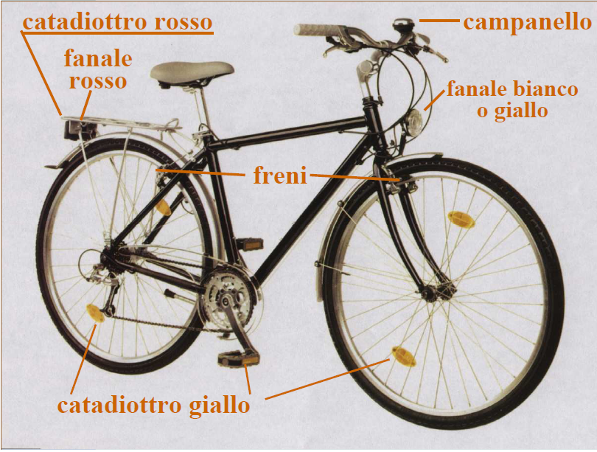
La bicicletta e i dispositivi obbligatori

Slide 3
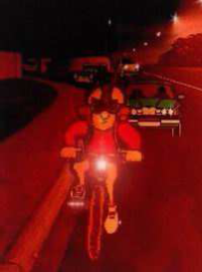
L’importanza di essere visti
Le luci devono essere accese prima che faccia buio ed in caso di scarsa visibilità
Il giubbotto o le bretelle riflettenti devono essere indossate: fuori dai centri abitati, negli orari serali, nell’impegnare un tratto di galleria

Slide 4
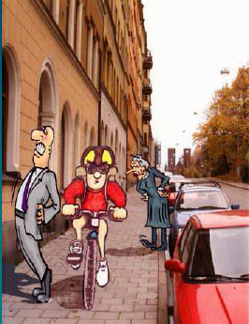
Tutti in pista...
I ciclisti non devono circolare sui marciapiedi o sugli spazi riservati ai pedoni ma utilizzare le piste a loro riservate, quando presenti
In assenza di pista ciclabile, devono circolare il più vicino possibile al margine della carreggiata, anche quando la strada è libera

Slide 5
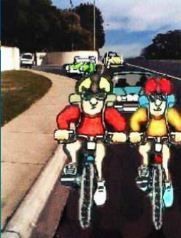
Tutti in fila...
In centro abitato: si deve procedere su unica fila in tutti i casi in cui le condizioni della circolazione lo richiedano e , comunque, mai affiancati in numero superiore a due
Fuori dal centro abitato: si deve procede su un unica fila, a meno che uno dei ciclisti sia un minore di 10 anni e proceda sulla destra dell’altro

Slide 6
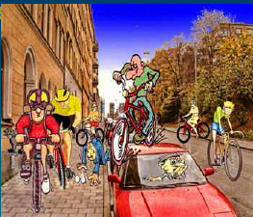
...attenti a non creare situazioni di pericolo...
Evitare sempre, lungo il percorso, scarti improvvisi, movimenti a zig-zag che possono intralciare o creare situazioni di pericolo per se stessi o per gli altri

Slide 7
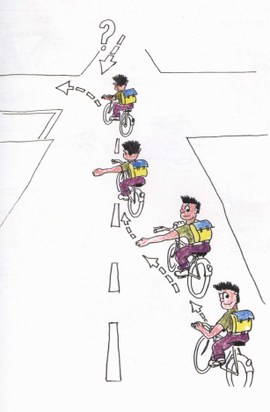
...attenti a non creare situazioni di pericolo...
L’intenzioni di svoltare deve essere segnalata sporgendo lateralmente un braccio

Slide 8
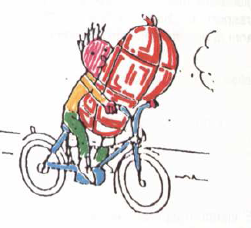
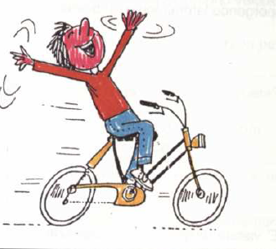
...attenti a non creare situazioni di pericolo...
Il ciclista deve avere libero uso delle mani e delle braccia
...e reggere il manubrio almeno con una mano

Slide 9
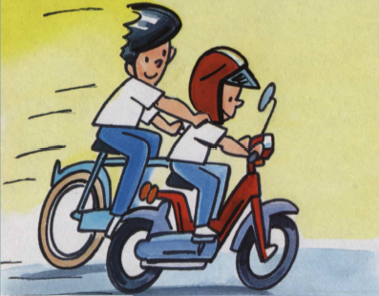
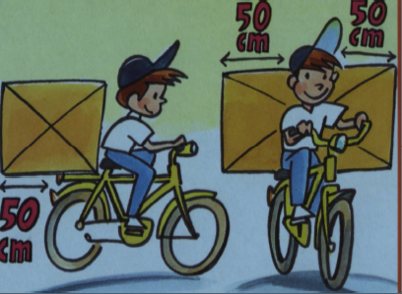
...attenti a non creare situazioni di pericolo...
È vietato trainare, farsi trainare, condurre animali
È vietato trasportare oggetti non solidamente assicurati e che sporgano oltre 50 cm

Slide 10
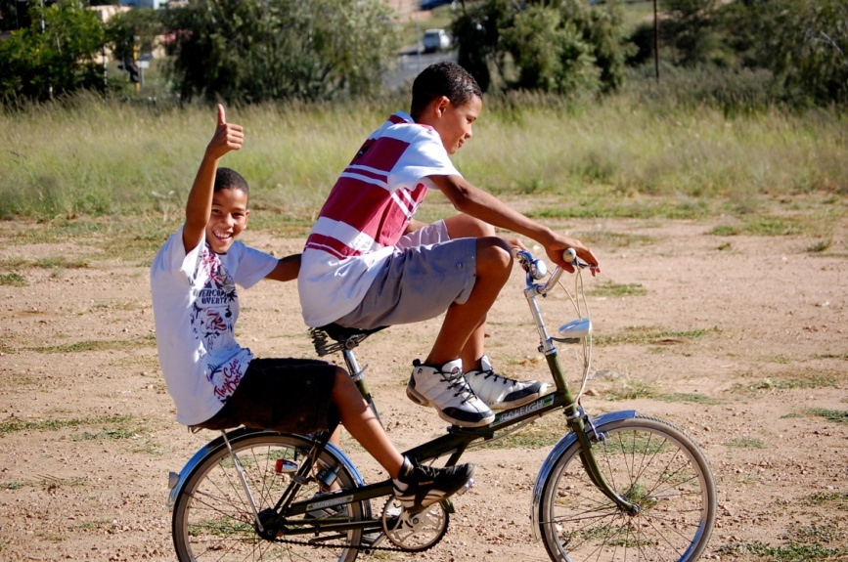
...attenti a non creare situazioni di pericolo...
È consentito il trasporto di un bambino fino a 8 anni a due condizioni:
che il conducente sia maggiorenne
che il bambino sia assicurato con idonea attrezzatura

Slide 11
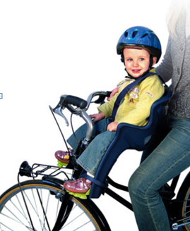
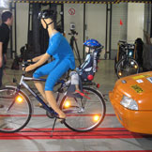
...attenti a non creare situazioni di pericolo...
È consentito il trasporto di un bambino:
Tra il manubrio ed il conducente: unicamente per il trasporto di bambini fino a 15kg
Posteriormente al conducente: per bambini di qualunque massa, fino a 8 anni, rispettando il peso indicato nel seggiolino

Slide 12
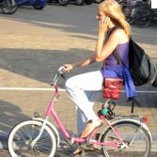
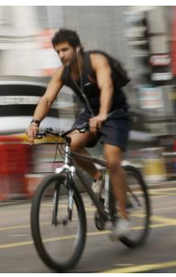
...e non creare situazioni di pericolo...
Come per i veicoli a motore anche in bicicletta non è consentito utilizzare apparecchi radiotelefonici o usare cuffie sonore

Slide 13
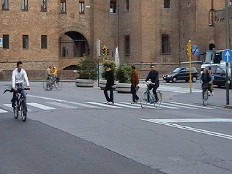
...rispettando la segnaletica...
Usa le zebre!
Nei grossi incroci, dove il traffico è intenso, e
in condizioni di scarsa visibiltà è meglio non
rischiare e scendere dalla bici per utilizzare
gli attraversamenti pedonali.

Slide 14
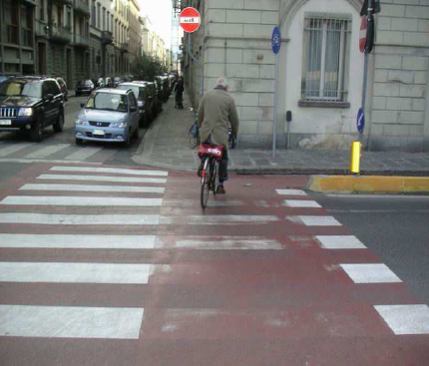
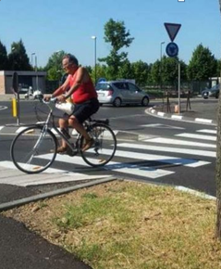
...rispettando la segnaletica...
Attraversamento ciclopedonale
In un attraversamento
come quello in figura è
consentito il passaggio
dei pedoni e dei ciclisti
in sella alla bicicletta.
Sulle normali striscie pedonali non è consentito attraversare in sella alla bici

Slide 15
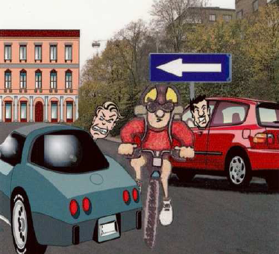
...rispettando la segnaletica...
Il ciclista è tenuto a rispettare i sensi unici di marcia.
Nelle strade a senso unico è possibile transitare in doppio senso solo se ciò è indicato da apposita segnaletica verticale

Slide 16


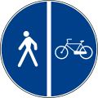

...riconoscendo la segnaletica...
Inizio pista ciclabile separata
Fine pista ciclabile separata
Inizio pista ciclabile contigua al marciapiede
Inizio pista ciclabile contigua al marciapiede

Slide 17
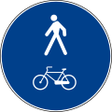


...riconoscendo la segnaletica...
Inizio percorso promiscuo ciclopedonale
Fine percorso promiscuo ciclopedonale
Attraversamento ciclabile

Slide 18
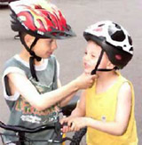
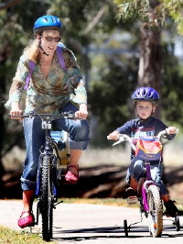
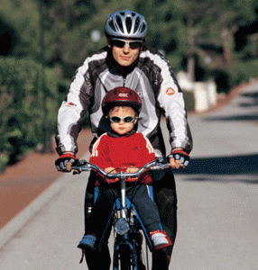
...utilizzando il casco?
Il casco non è obbligatorio!
Ma...
prima di usare le gambe,
usa la testa;
mettiti il casco!

